Slide 1
Cytologie a morfologie bakterií Bi7330
Makroskopické pozorování morfologie kolonií
Mikroskopické techniky- jasné pole, fázový kontrast
Gramovo barvení, negativní barvení
Veronika Hradilová
4/10/12

Slide 2
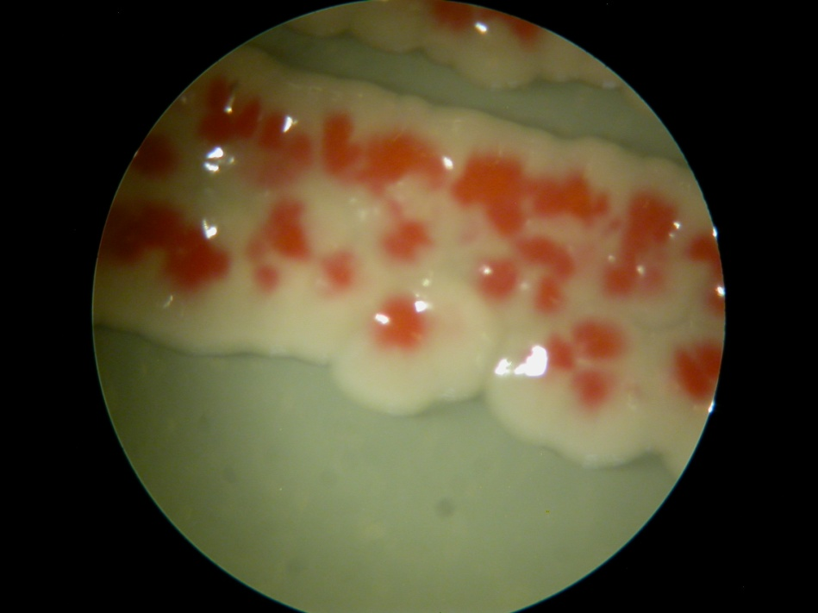
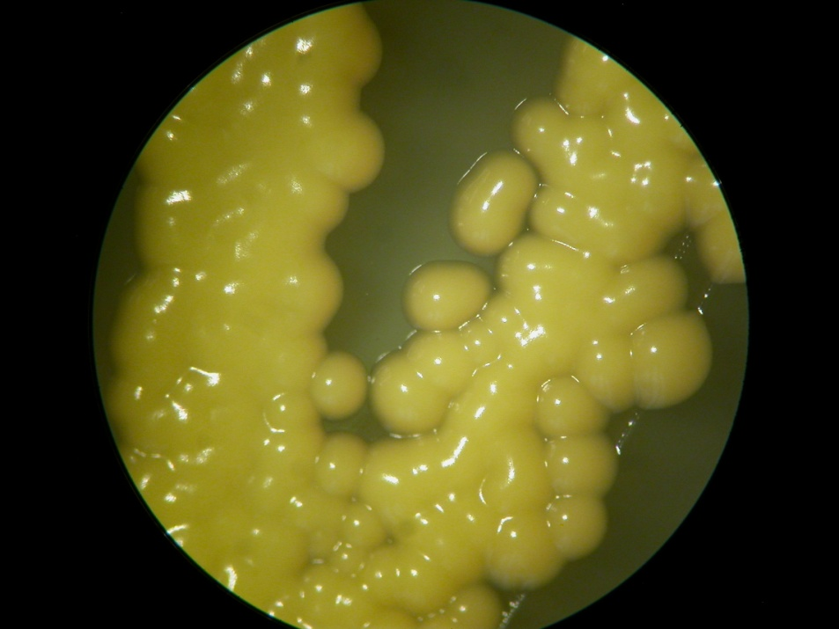
Makroskopické pozorování morfologie kolonií
Porovnání G- a G+ kultury
G-
G+
Serratia marcescens
Micrococcus luteus
Zvětšení 10x

Slide 3
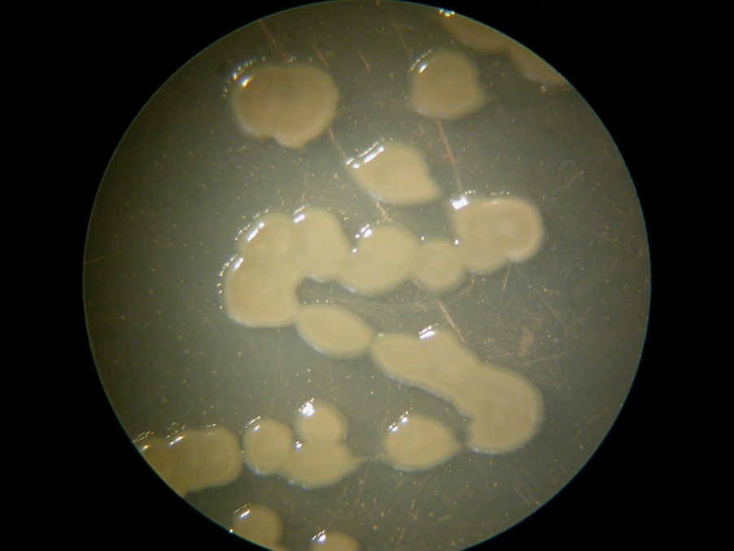
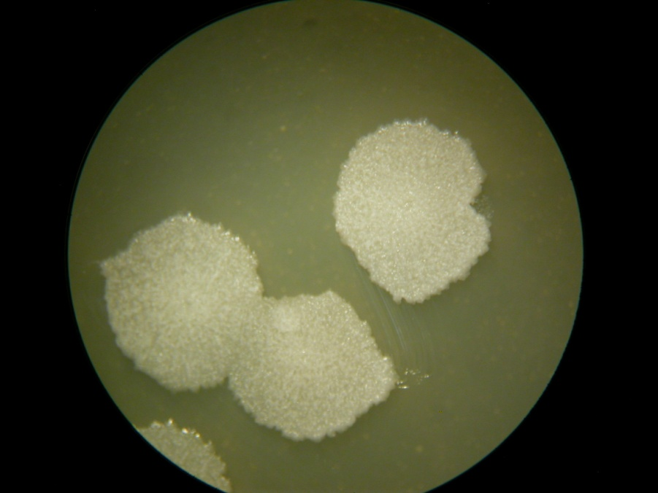
Porovnání S a R formy (hladké a drsné okraje)
Bacillus sphaericus
Bacillus subtilis
Zvětšení 10x

Slide 4
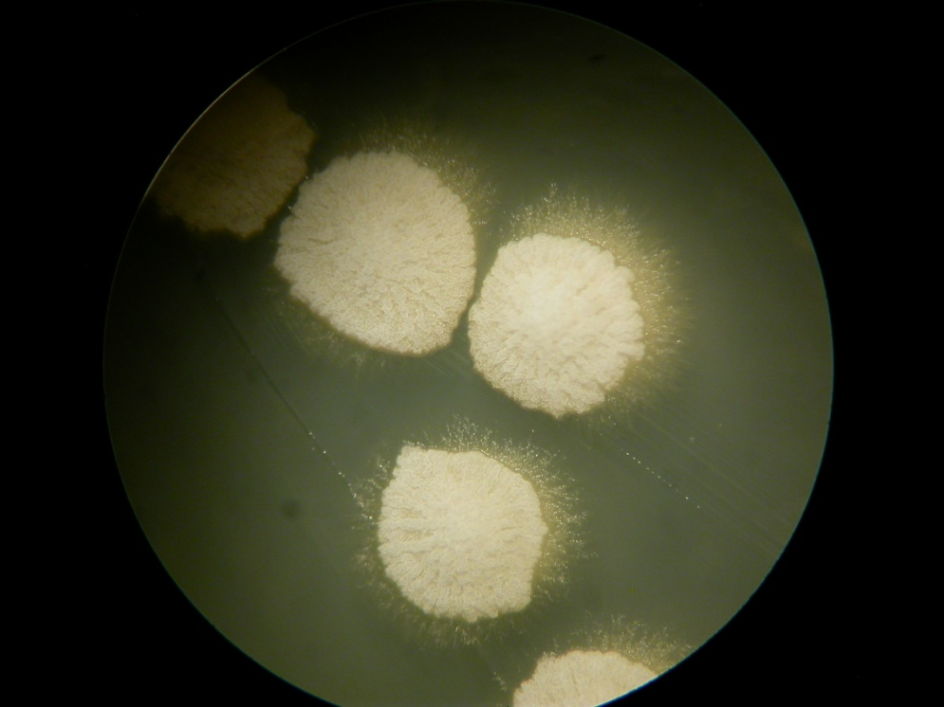
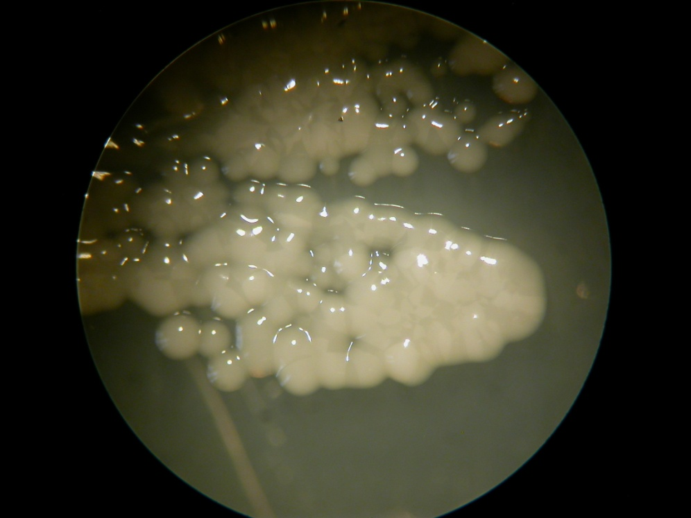
Porovnání eukaryota x prokaryota
Saccharomyces cerevisiae
Arthrobacter crystallopoietes
Zvětšení 10x

Slide 5
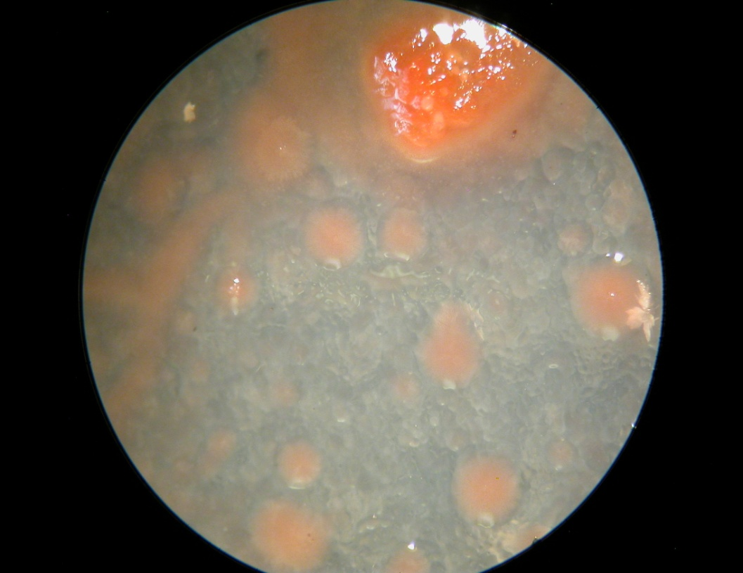
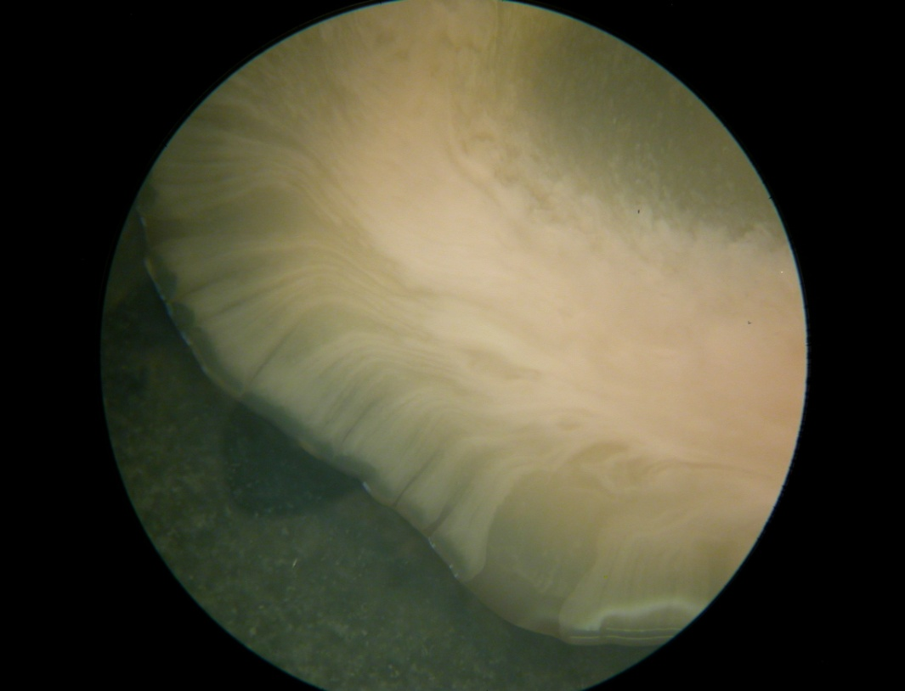
Pozorování buněk Archaea
Haloarcula hispanica CCM 3601T Haloferax mediterranei CCM 3361T
Barva lososová
Mukózní slizovité kolonie
Profil lehce vypouklý
Okraje hladké
Kolonie lesklé a průsvitné
Barva mléčně růžová
Profil lehce vypouklý
Okraje hladké
Kolonie lesklé a trochu průsvitné
Zvětšení 10x

Slide 6
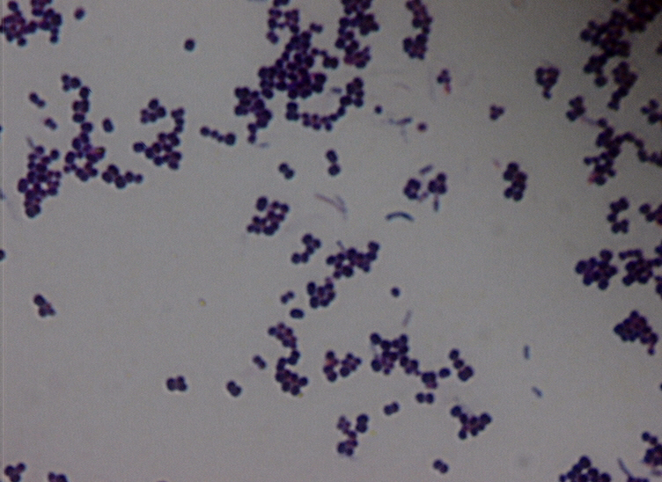
Gramovo barvení
Porovnání G- a G+ kultury
G+ mikrokok a nebarvitelné
mykobakterium
G+ vymytý
Arthrobacter sp.
Mycobacterium phlei + Micrococcus
Zvětšení 1000x

Slide 7
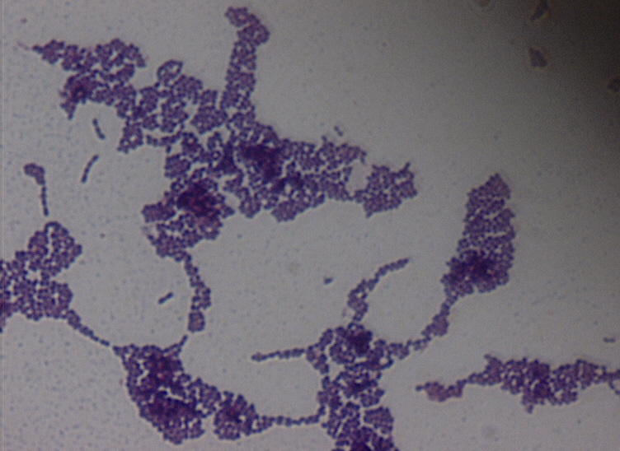
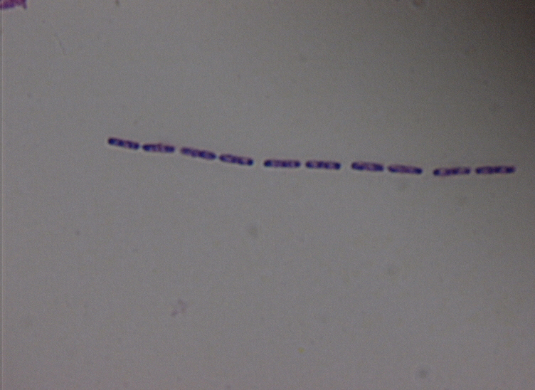
shluk koků x tetrakok x řetízek z tyček
Streptococcus mutans
Sarcina
Bacillus thuringiensis
Zvětšení 1000x

Slide 8
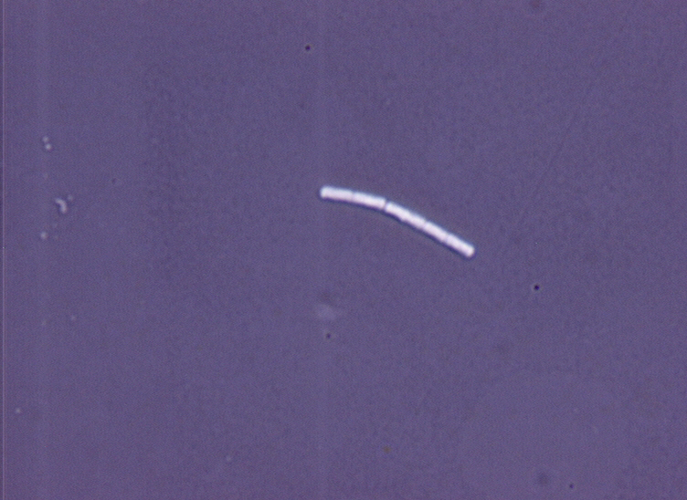
Negativní barvení
Porovnání Gramova barvení a negativního barvení u jednoho druhu
Bacillus cereus
Zvětšení 1000x

Slide 9
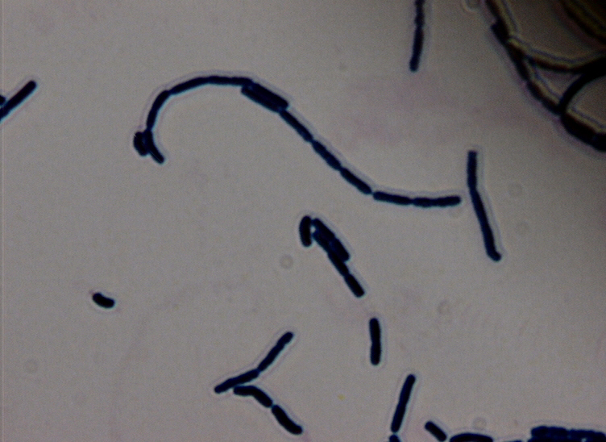
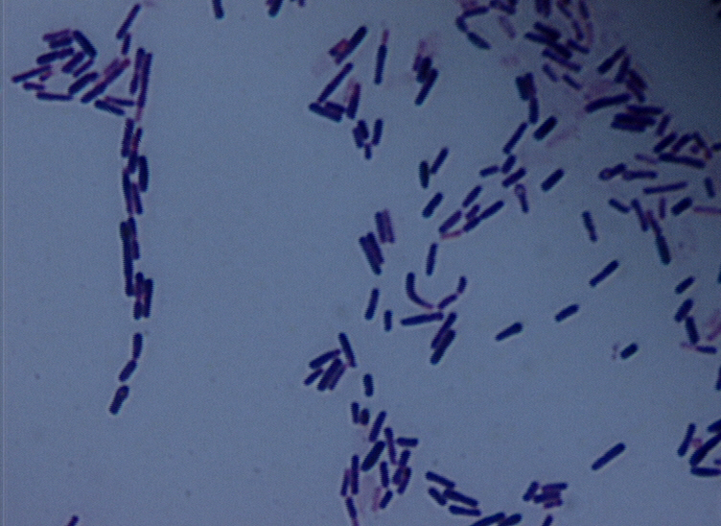
Porovnání velikosti různých druhů rodu Bacillus
B. megaterium
B.mycoides
Zvětšení 1000x
B. thuringiensis
B. sphaericus

Slide 10
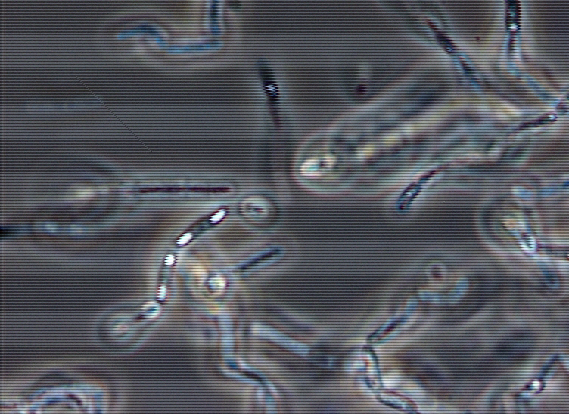
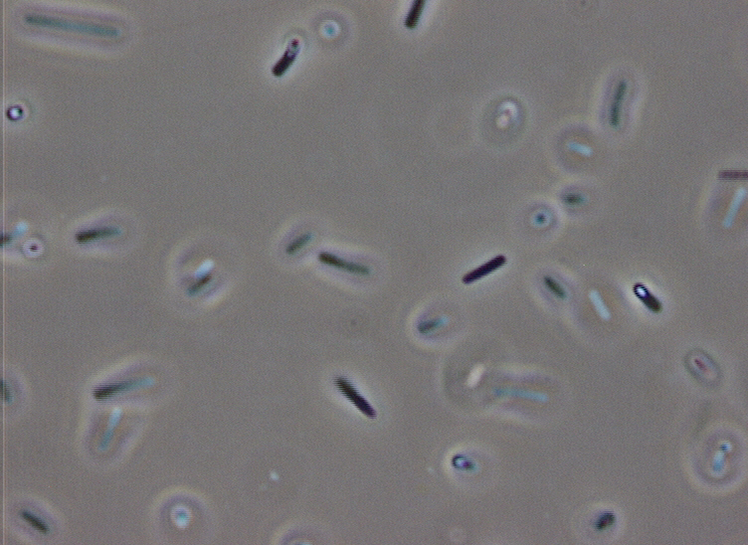
B. megaterium
Srovnání spor u
rodu Bacillus
Oválné spory neztlušťující buňku
Uloženy subterminálně až terminálně
B. subtilis

Slide 11
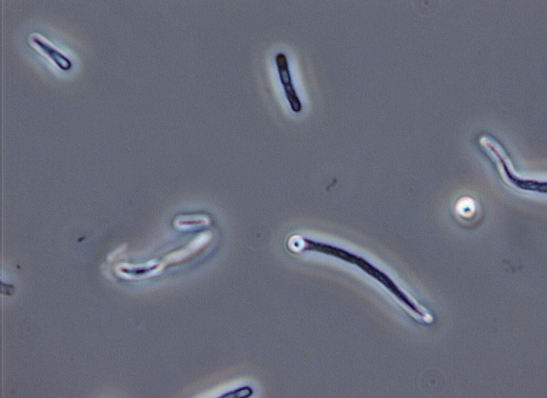
Srovnání spor u
rodu Bacillus
B. mycoides
B. sphaericus
Sférické spory ztlušťující buňku
uloženy subterminálně až terminálně

Slide 12
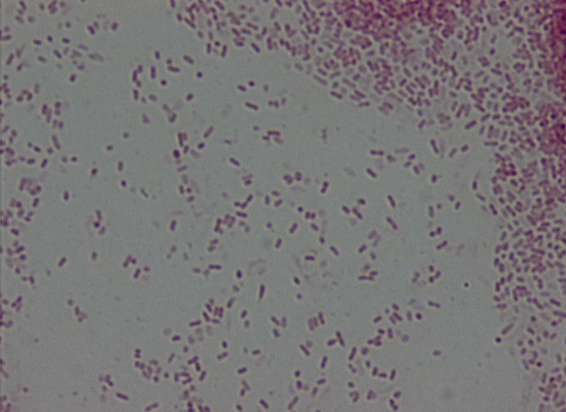
MIKROSKOPICKÉ TECHNIKY: Pozorování v jasném poli Gramovo barvení
POSTUP
Sterilní kličkou nabereme trochu bakteriální kolonie a rozetřeme v kapce sterilní vody
zaschnutý nátěr buněk na sklíčku fixujeme plamenem
po vychladnutí nátěr pokryjeme roztokem krystalové violeti na 15-20 sec
opláchneme slabým proudem vody
Na 30 sec ponoříme do Lugolova roztoku
Opláchneme vodou, acetonem (nebo ethanolem), znovu vodou
60 sec barvíme safraninem
Serratia marcescens (G+)
Zvětšení 1000x

Slide 13
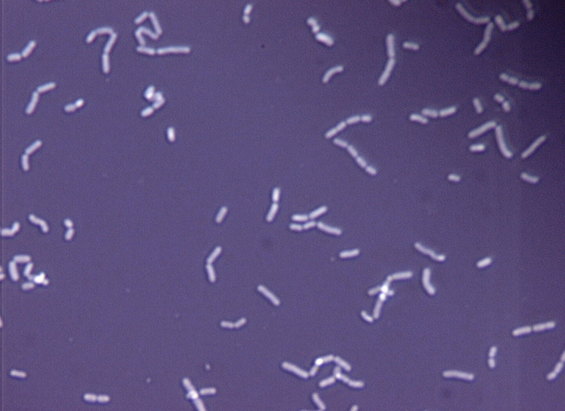
MIKROSKOPICKÉ TECHNIKY: Pozorování v jasném poli Negativní barvení
POSTUP
sterilně přeneseme 2-3 kličky bakteriální suspenze z tekutého media na podložní sklo
přidáme kapku nigrosinu, rozmícháme kličkou a rozetřeme jemným tahem druhého sklíčka (přiloženého pod úhlem 45˚ po celé ploše podložního skla), druhé sklíčko ožíhneme
nefixujeme, pozorujeme imerzním objektivem
Lactobacillus curvatus
Zvětšení 1000x

Slide 14
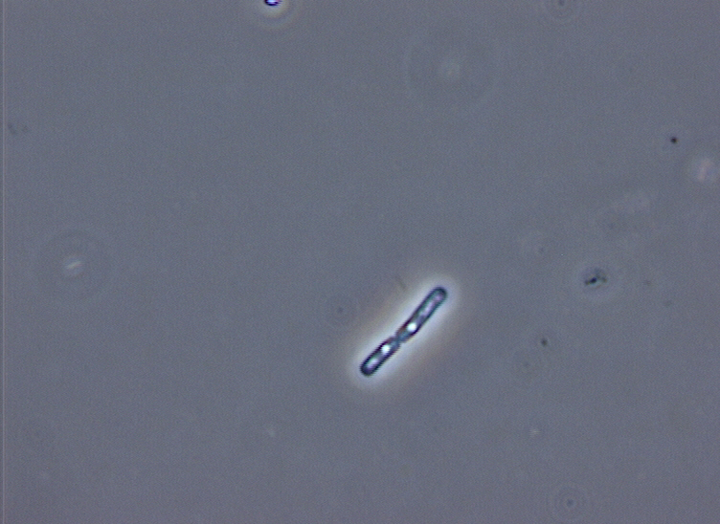
MIKROSKOPICKÉ TECHNIKY: Fázový kontrast
Výhodou fázového kontrastu je možnost pozorování tvaru živých objektů v nativním stavu bez barvení. Kontrastní obraz vidíme díky tomu, že různé části preparátu vykazují různý index lomu – dochází k ohybu paprsků: při průchodu světelné vlny objekty s různě vysokým indexem lomu se tato vlna v závislosti na tomto indexu lomu zpozdí, nedochází ku změně její intenzity, ale k posunu její fáze, a to v závislosti na rozdílu indexu lomu dané struktury a okolí, na délce optické dráhy a na vlnové délce světla.
Bacillus thuringiensis
Zvětšení 1000x

